Slide 1
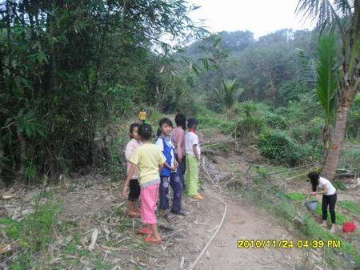
4、乡下孩子

Slide 2
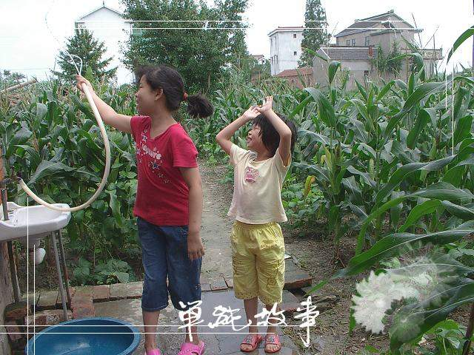
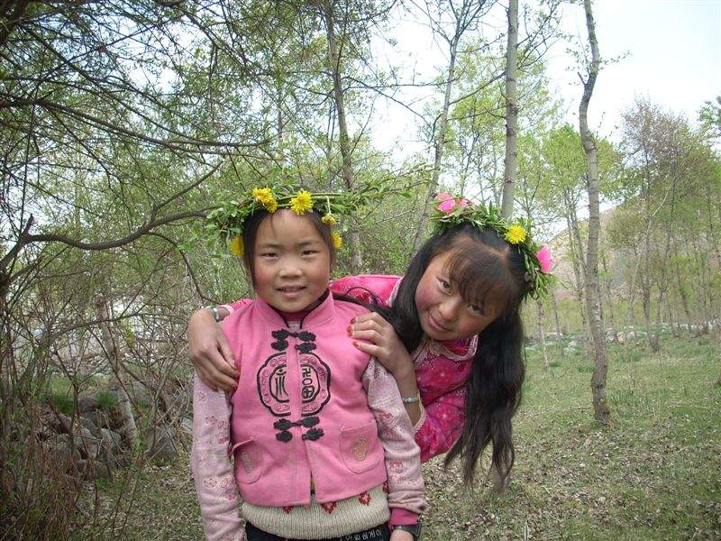
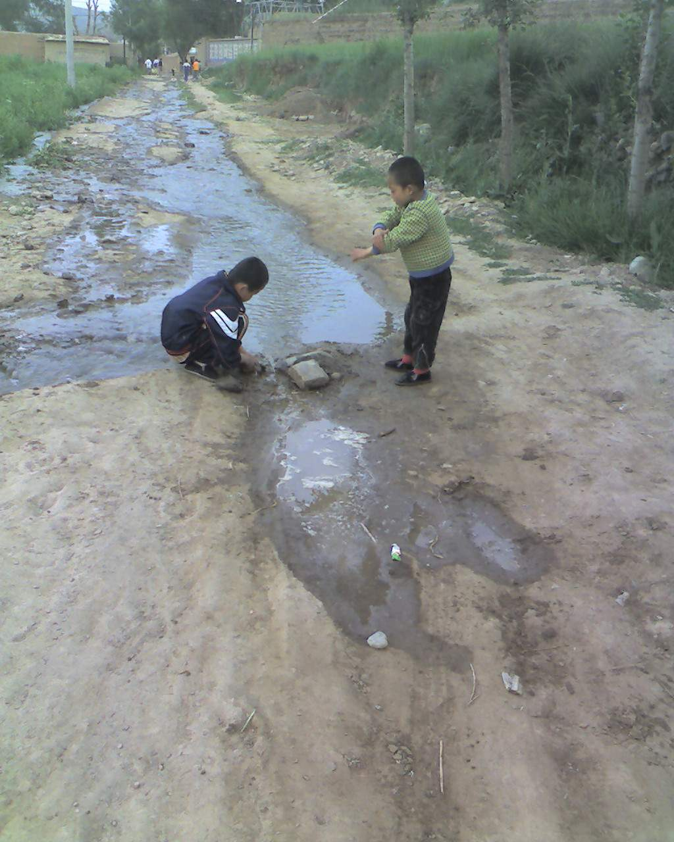

Slide 3

pí yě zuǐ
皮 野 嘴
qǔ mā huài
曲 妈 坏
huái cài jú
怀 菜 菊

Slide 4
皮 野 嘴
曲 妈 坏
怀 菜 菊

Slide 5

huáng lí biān zhī hán cǎo yè wā
黄 鹂 编 织 含 草 叶 挖
xiǎo zhū māo mī kuàng yě ò
小 猪 猫 咪 旷 野 哦
chēng yuán le yí chuàn
撑 圆 了 一 串

Slide 6
黄 鹂 编 织 含 草 叶 挖
小 猪 猫 咪 旷 野 哦
撑 圆 了 一 串

Slide 7
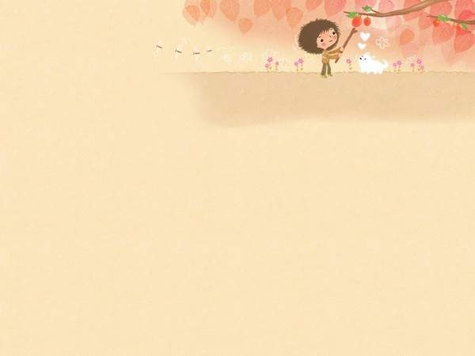

曲
1.扁日加两竖，曲字要记住。
2.横钩一撇一短竖，里面一个又。
3.两个日，一个口。
4.草字头，包字头，一粒米藏里头。
5.口此角，嘴不小。
皮
唱
菊
嘴

Slide 8
mā
妈
妈妈
姑妈

Slide 9
huái
怀
怀抱
怀念
胸怀

Slide 10
huài
坏
破坏
坏人

Slide 11
chànɡ
唱
唱歌
歌唱

Slide 12
yě
野
野花
田野

Slide 13
zuǐ
嘴
嘴巴
七嘴八舌

Slide 14
jú
菊
菊花
秋菊

Slide 15
cài
菜
白菜
青菜

Slide 16
qǔ
曲
歌曲
弯曲

Slide 17
pí
皮
肚皮
皮肤
真皮

Slide 18
biānzhī bāohán chēnɡɡān xiǎozhū yíchuàn
编织 包含 撑杆 小猪 一串
kuànɡ yě māmɑ ɡē qǔ huáibào yějú
旷野 妈妈 歌曲 怀抱 野菊
yuèqǔ qīnɡcài dùpí chánzuǐ lèhuài
乐曲 青菜 肚皮 馋嘴 乐坏

Slide 19
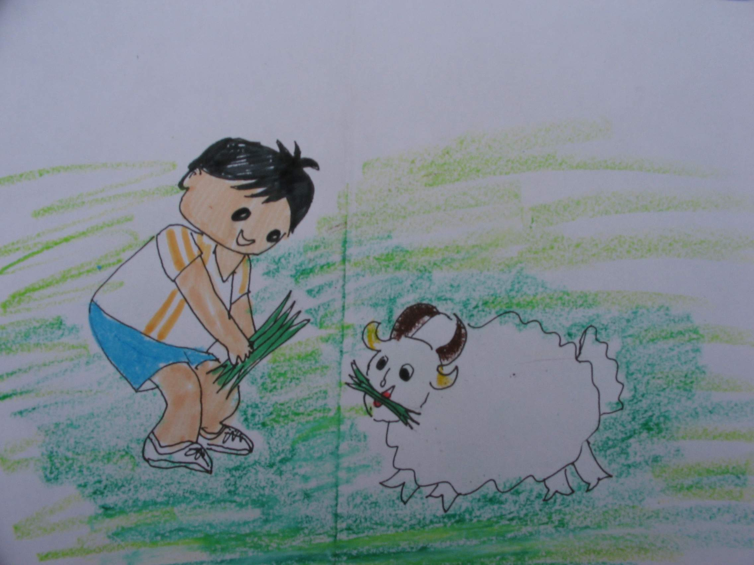
割一把青草，喂饱了 。

Slide 20
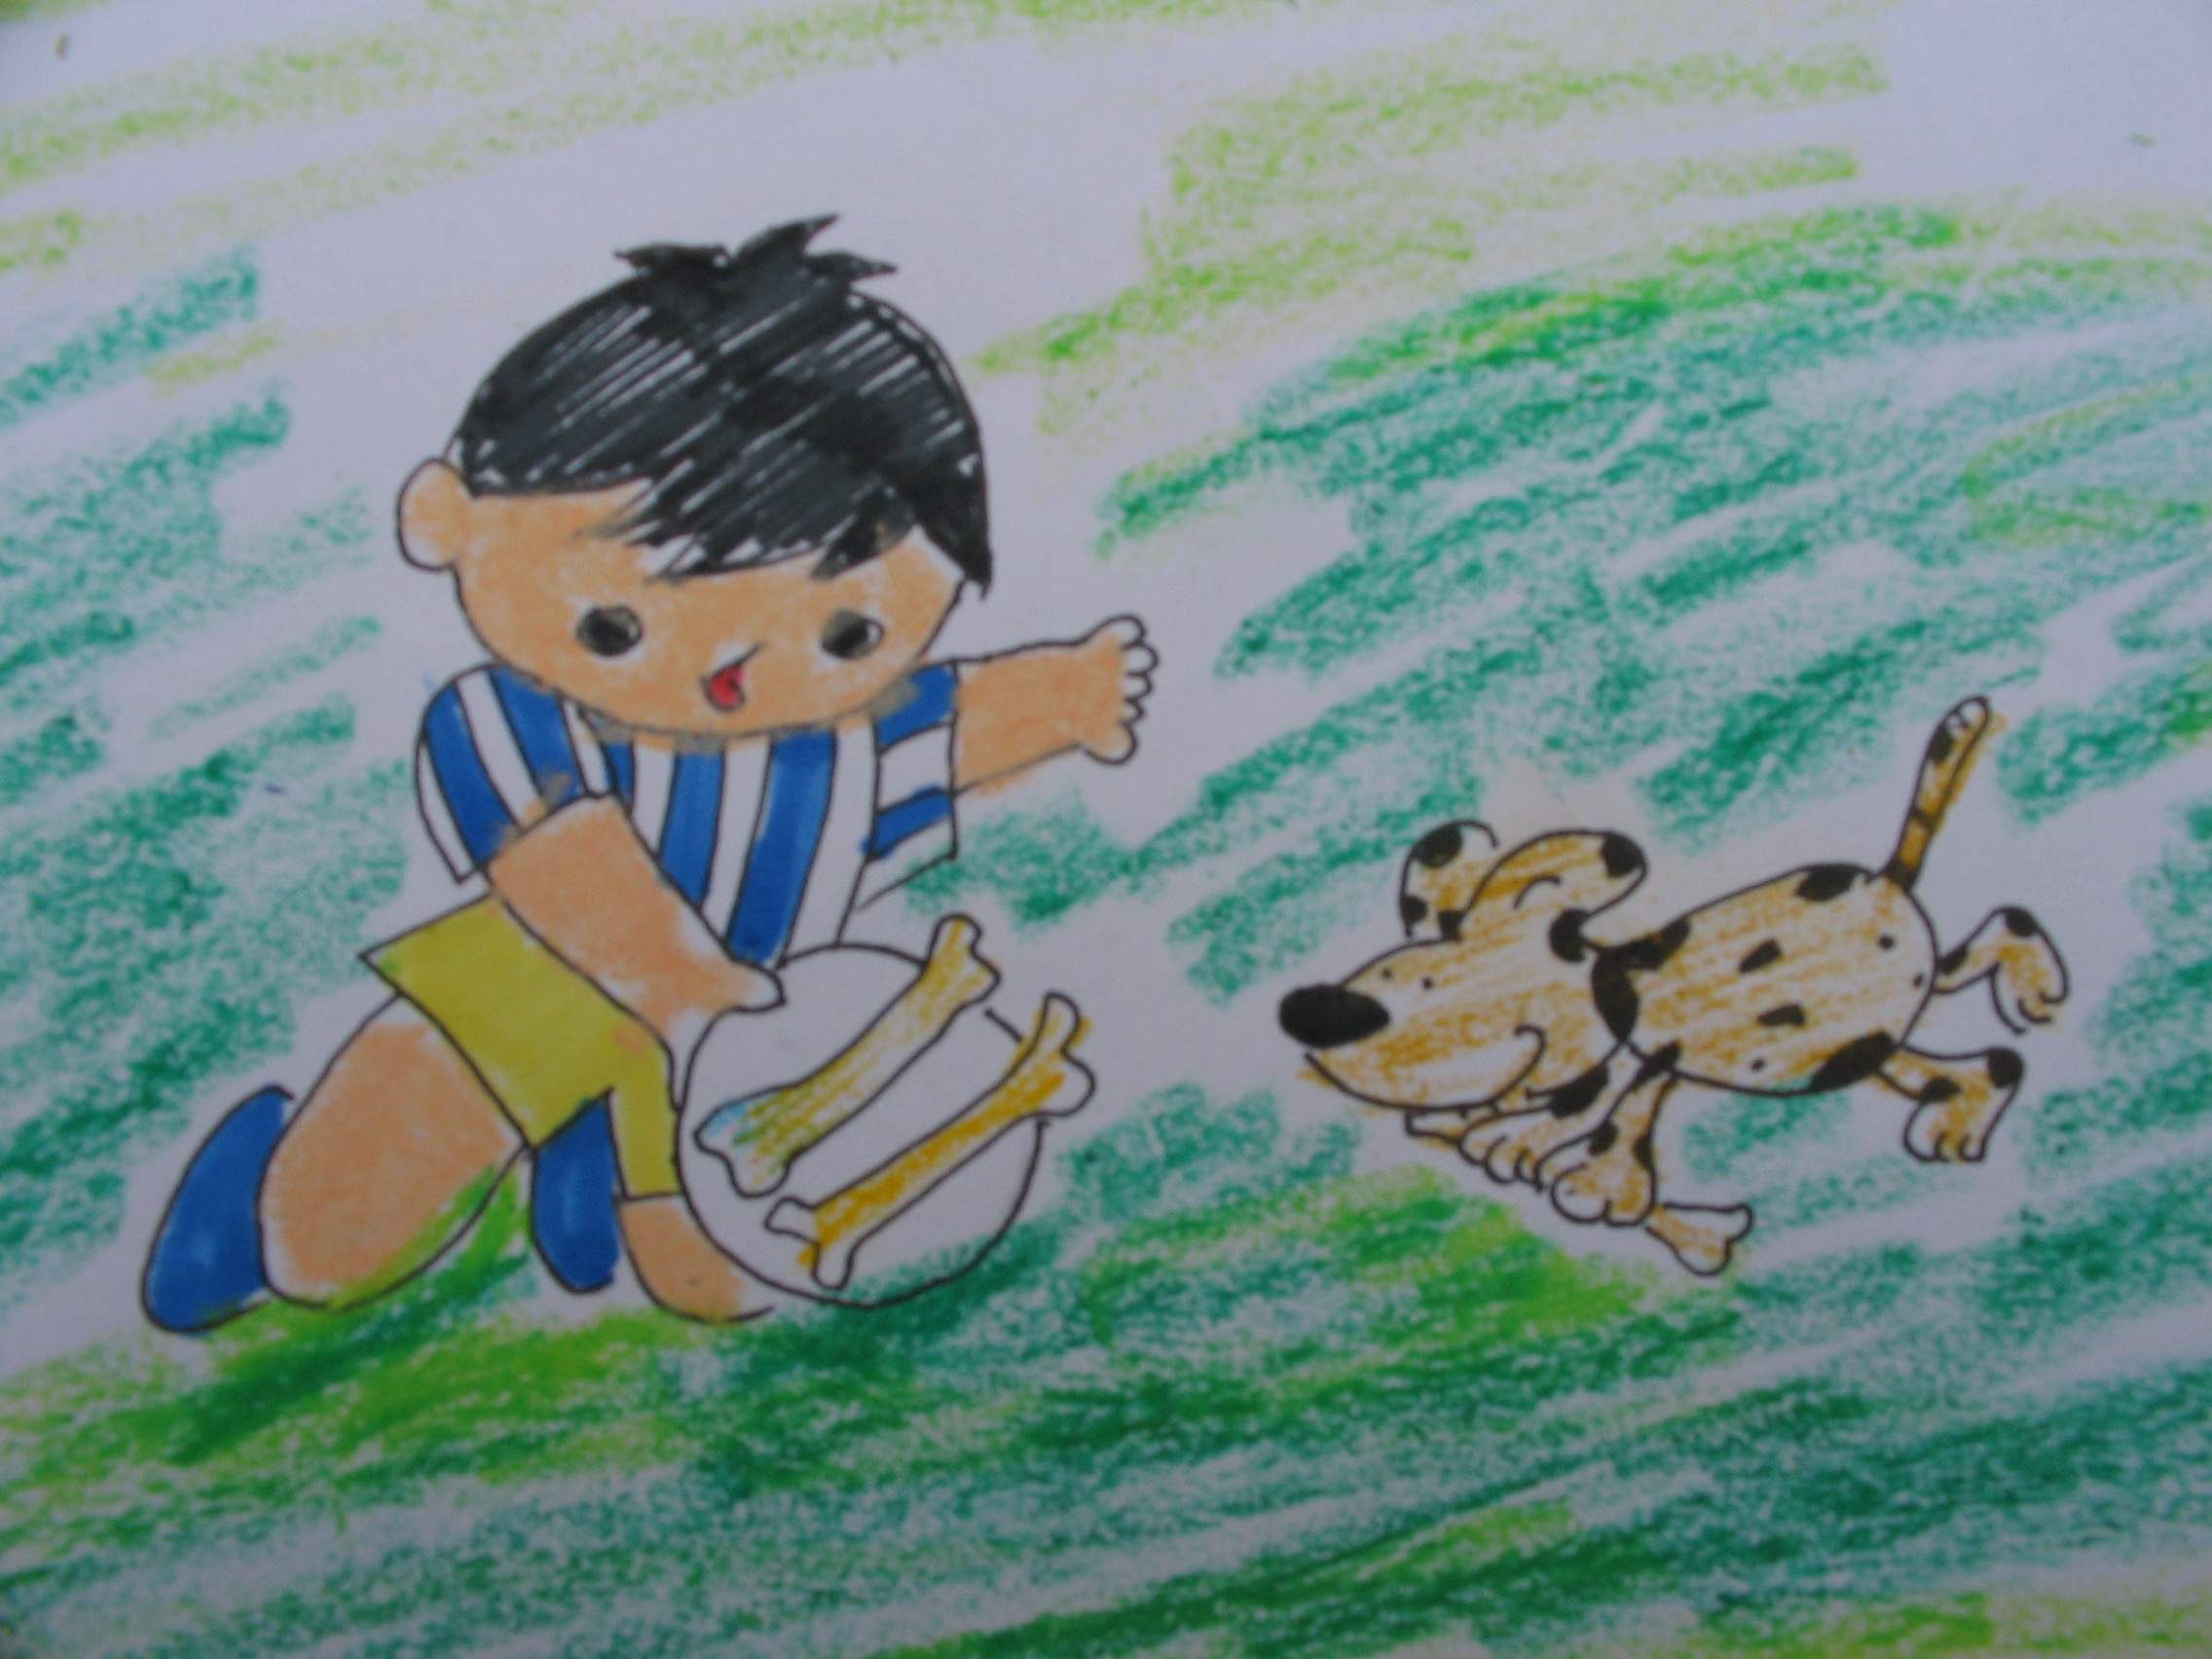
端一盘骨头，乐坏了 。

Slide 21
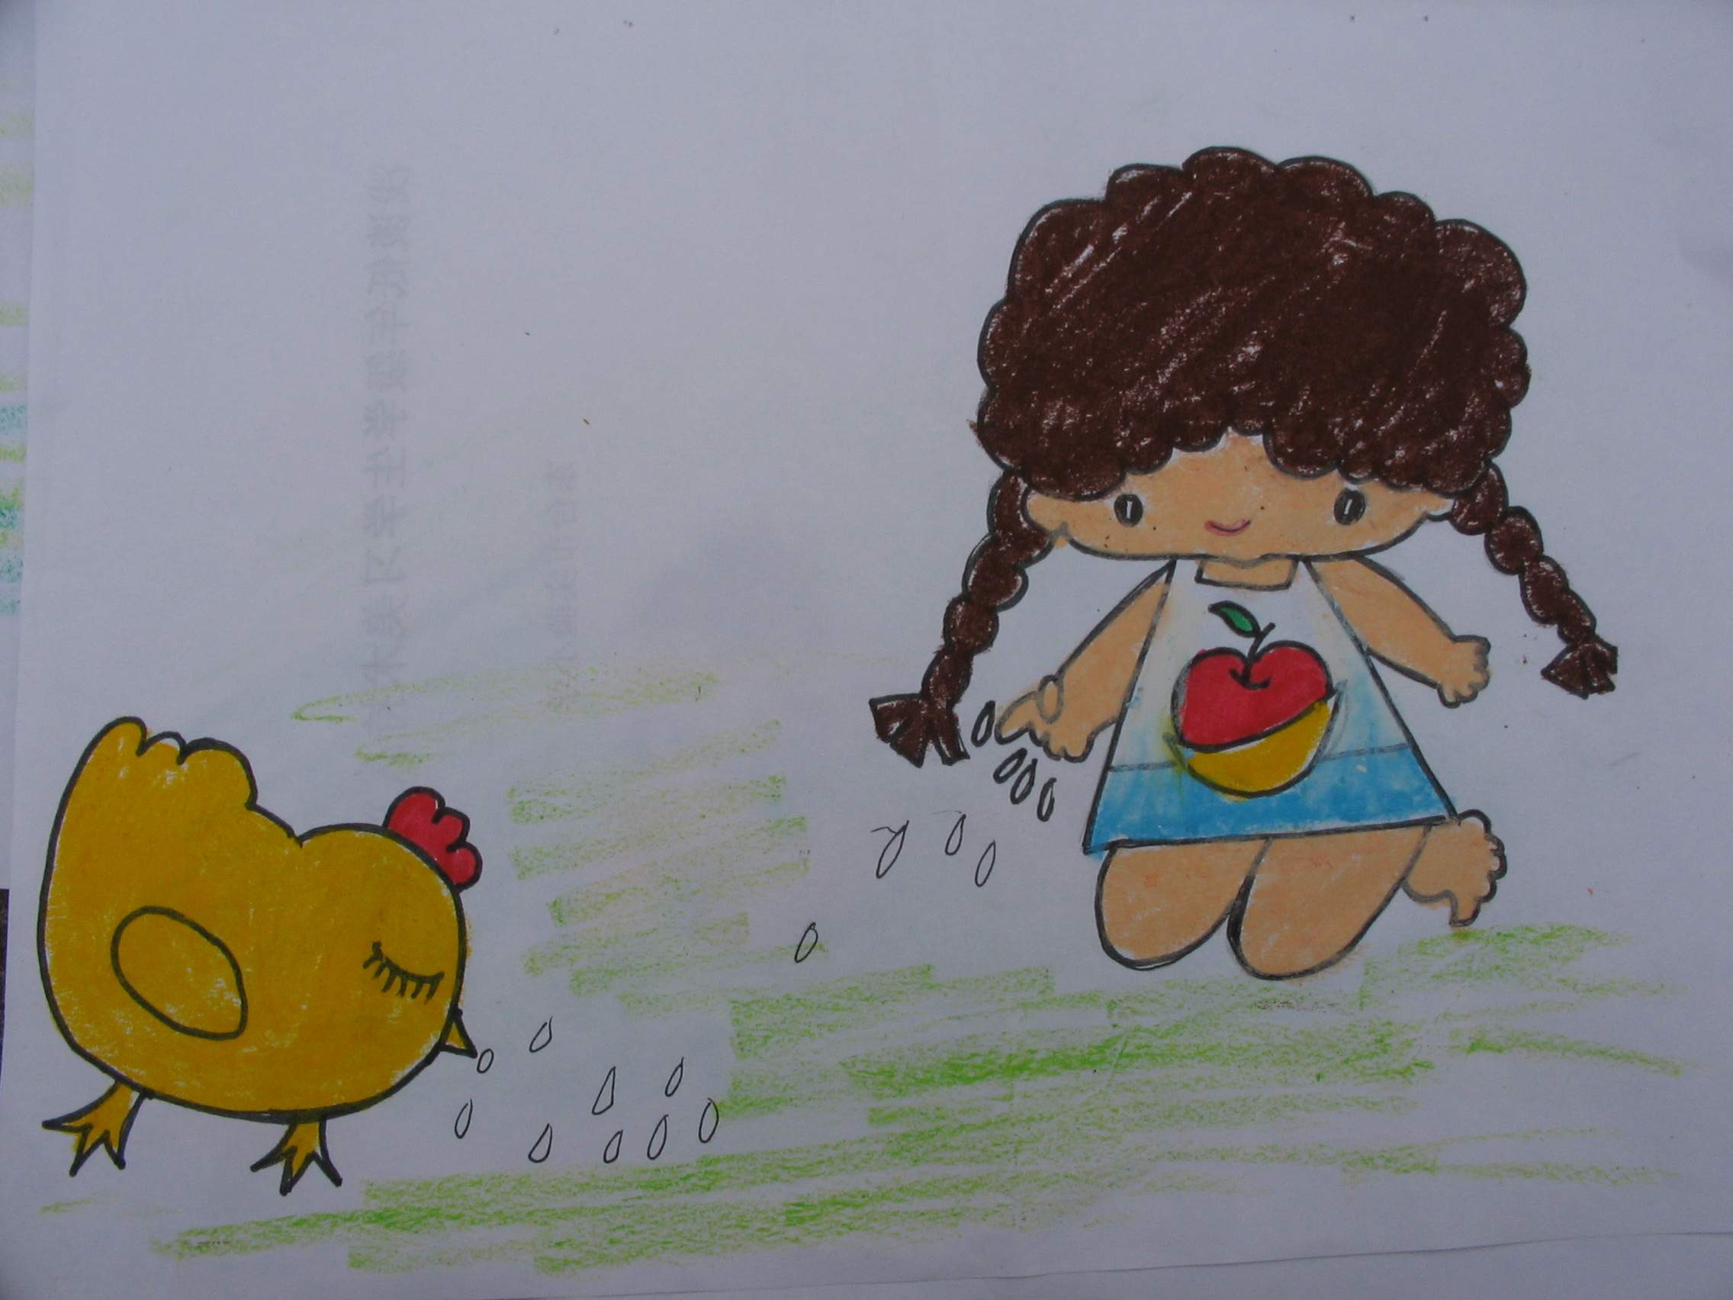
sǎ
抓一把米粒，撒
给了 。

Slide 22
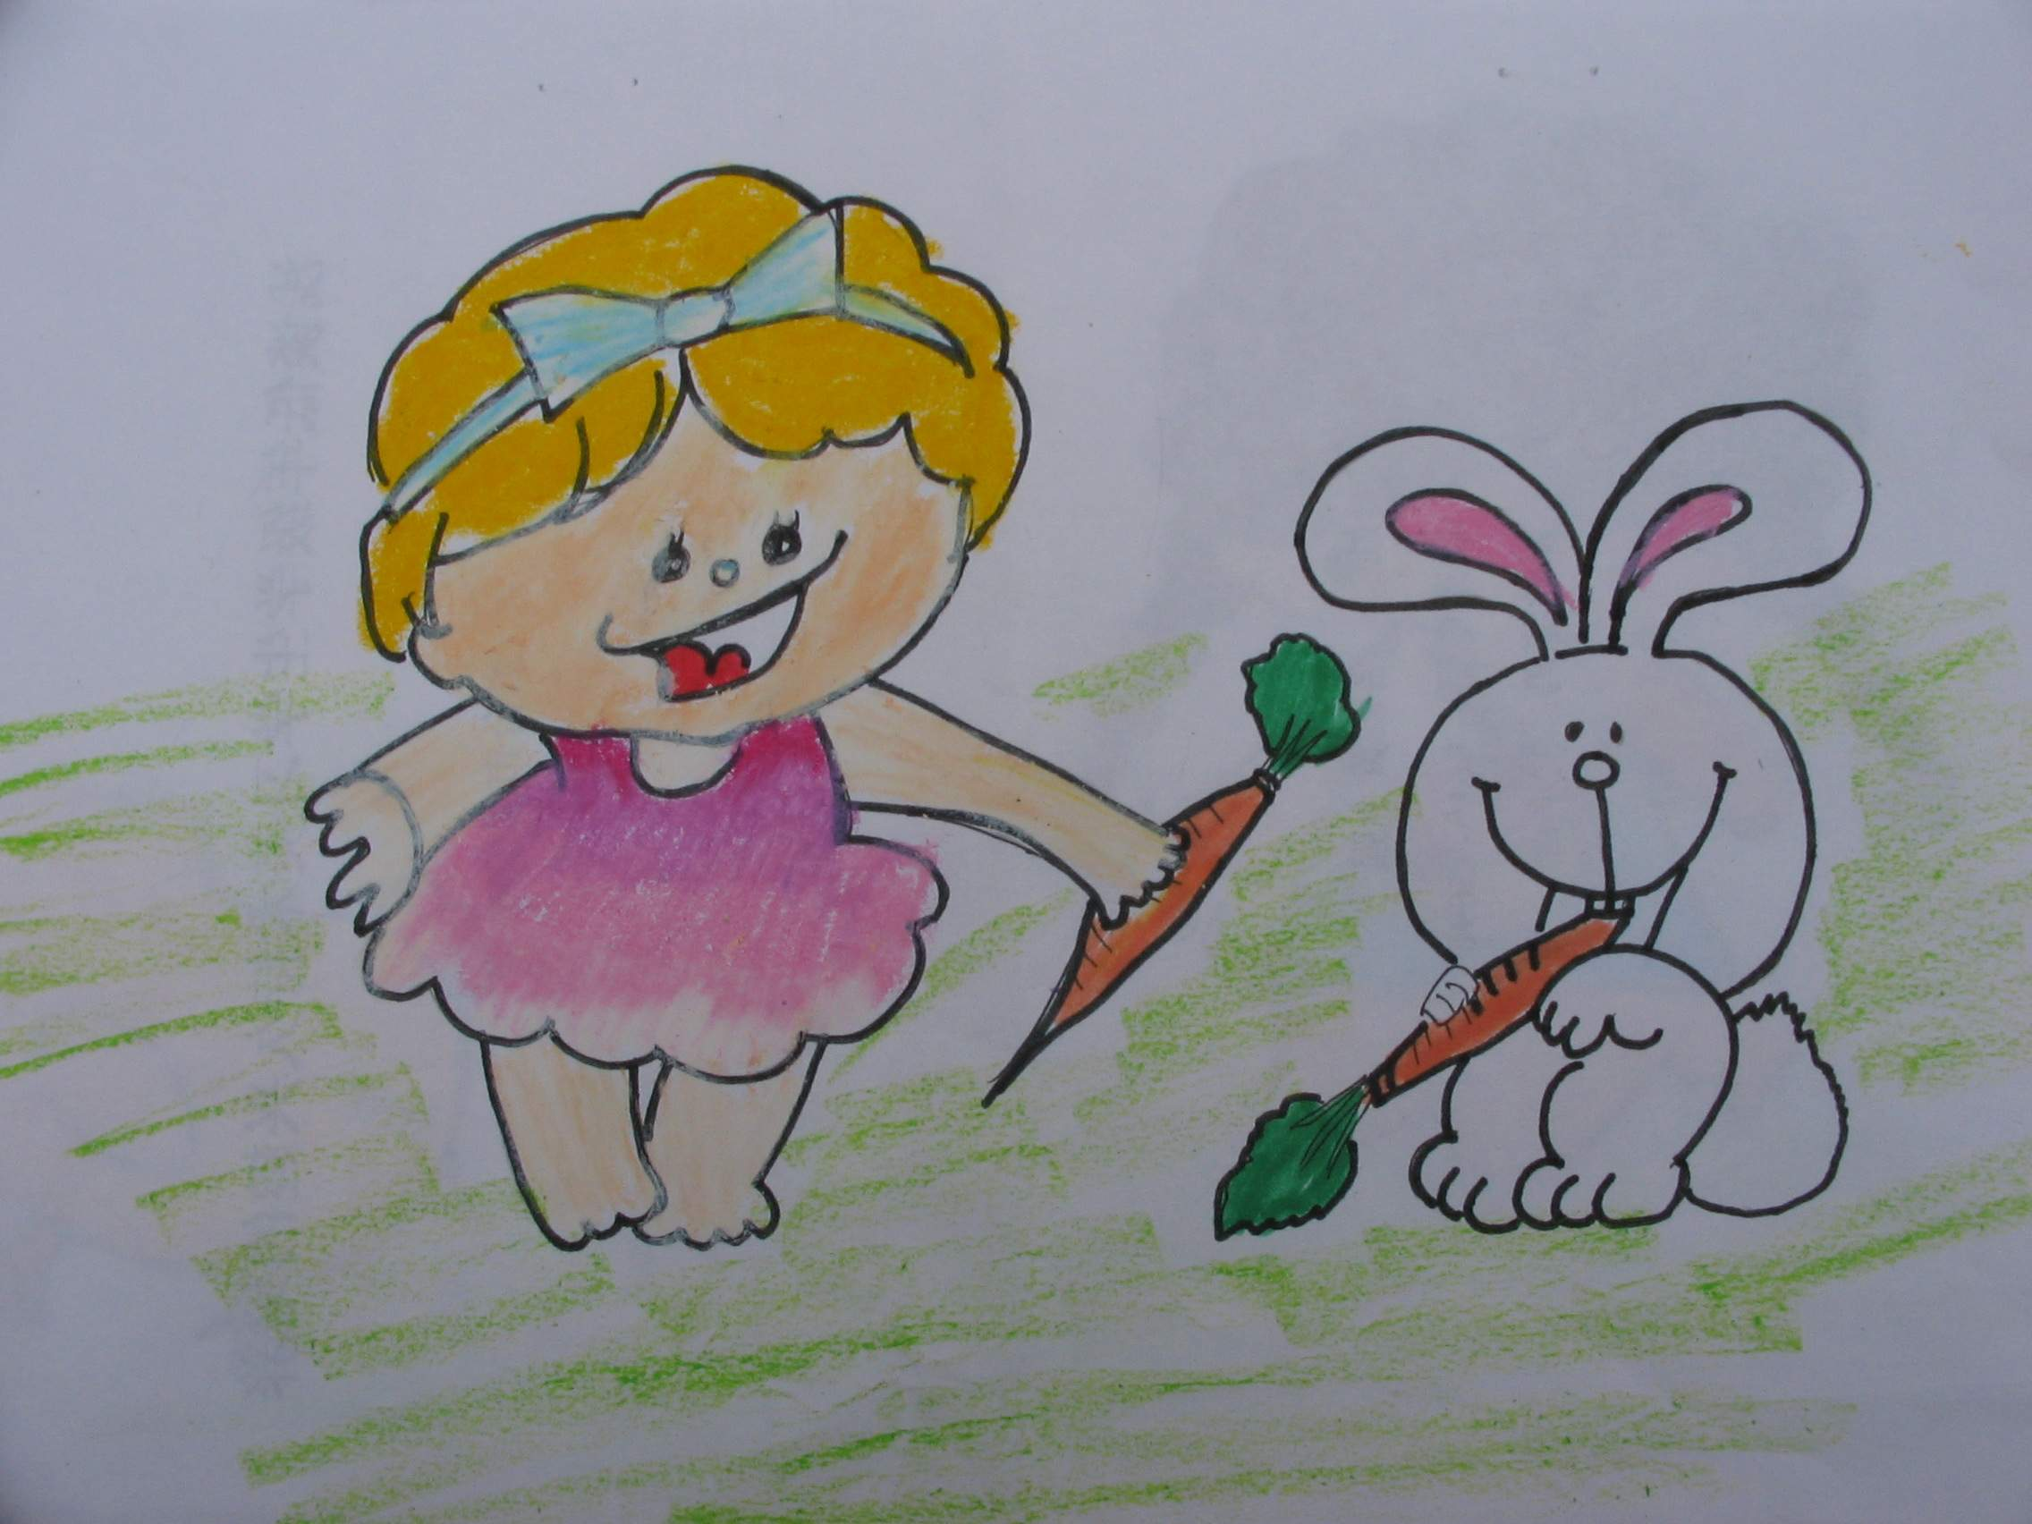
dì
拔两根萝卜，递给了 。

Slide 23
逮一串小鱼，乐坏了馋嘴的猫咪。
割一把青草，喂饱了 。
端一盘骨头，乐坏了 。
抓一把米粒， 。
， 。

